Slide 1
ISO 14001

Slide 2
Integrantes
Carlos Carranza
Kaleb Fuentes
Kevin Maturana

Slide 3

Iso: referente al formato iso utilizado por las personas:(.iso)
Iso: referente a la iso que utilizan las cámaras ya sea réflex,digital o de celular

Slide 4
¿Que es?
Es un estándar internacionalmente aceptado que indica cómo poner un sistema de gestión medioambiental efectivo en su sitio. Está diseñado para ayudar a las organizaciones a mantenerse comercialmente exitosas sin pasar por alto sus responsabilidades medioambientales. También puede ayudarle a crecer mientras reduce el impacto medioambiental de dicho crecimiento. Un sistema ISO 14001 proporciona el marco para permitirle cumplir con las crecientes expectativas de los clientes en cuanto a la responsabilidad corporativa así como los requerimientos regulatorios y legales.

Slide 5
Reseña histórica
Esta nueva norma ISO 14001 fue publicada en el año 1996. Con el fin de crear estándares administrativos en el área ambiental.
Las normas ISO no fijan metas ambientales para la prevención de la contaminación, más bien establecen herramientas y sistemas enfocados a los procesos de producción al interior de una empresa u organización.

Slide 6
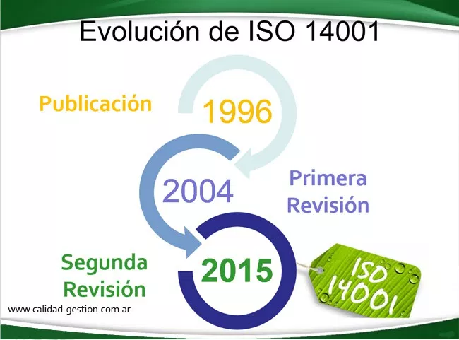

Slide 7
¿Cómo se implementa?
La ISO 14001 es una norma de aplicación a cualquier tipo de empresa, tamaño o sector. Favorece la puesta en marcha de sistemas y procesos que apoyen el desempeño medio ambiental
El proceso de implementación del Sistema de Gestión Ambiental no es un método estándar, ya que depende del tamaño de la organización, de la actividad que lleve a cabo, de los productos que genere, los servicios que ofrezca y la gestión.
Así mismo, la certificación en la ISO 14001 permite a las organizaciones que la obtengan diferenciarse de otras empresas de la competencia. Además de alcanzar y lograr cumplir con la legislación ambiental establecida.

Slide 8

Empresas certificadas
Más de 300.000 organizaciones de 171 países están certificadas en ISO 14001
EPM
COlcafé

Slide 9
Gracias
Por su atencion.

